Slide 1


Apps mòbils amb
Seminaris d’empresa 2016 - FIB

Slide 2


Temari

Slide 3
Material seminari
https://github.com/nmaletm/seminari-fib-2016

Slide 4
Entrega projecte
Divendres 05/02/2016
Link a repositori → nestor@trovit.com (assegurar-se que podem accedir)

Slide 5
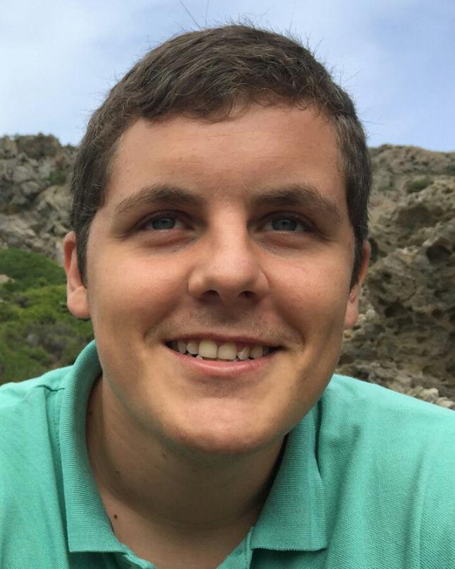

Contacte
Juan Ramon
@juanradiaz
juanramon@trovit.com
https://juanramon.me/
Néstor
@nestormalet
nestor@trovit.com
http://nestor.cat

Slide 6
Moltes gracies!
Notes:
Presentación de Gavi!

